Slide 1
Recordemos...
ao – ue – io – eo – oi - iu–ae – ua – ou.
jo je ji
ju ja ajo
eje ají

Slide 2
Lección mamá
3era Clase
Lenguaje 1° básico A - B
24/11/2020

Slide 3
mamá
ma
má
m
a
m
á
ma
má
mamá

Slide 4
u
mu
i
mi
m
o
mo
a
ma
e
me

Slide 5
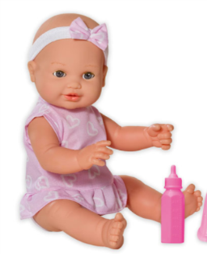
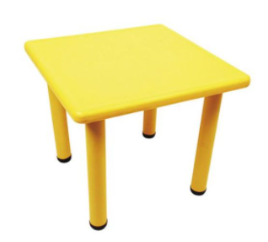
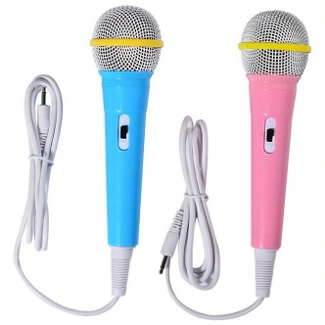
Sonido Inicial
mu
me
mo
mi
ma

Slide 6
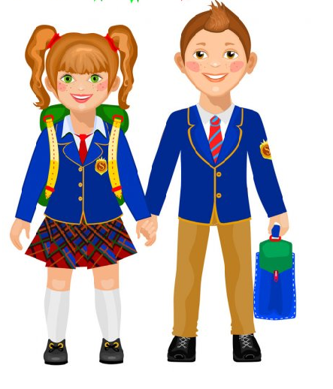
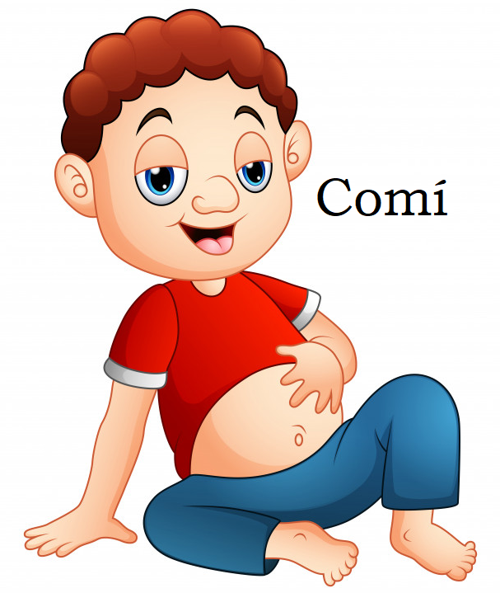
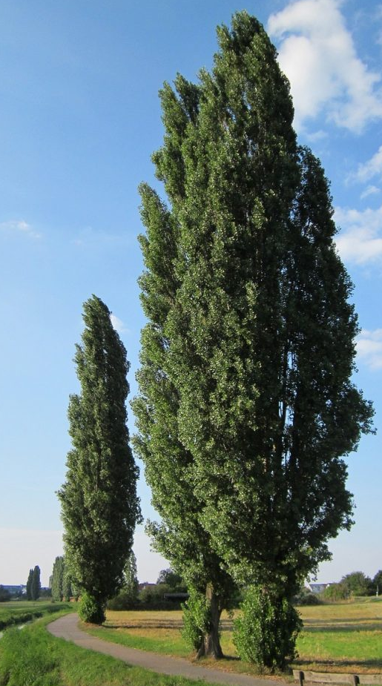
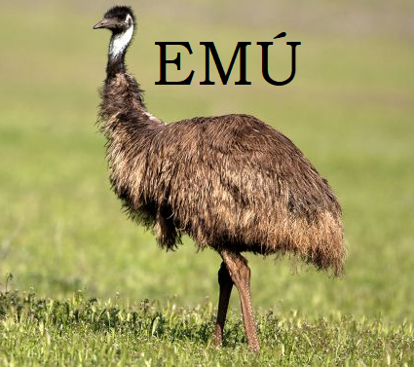
Sonido Final
mi
me
ma
mo
mu

Slide 7
Ahora leamos….
mamá
moja
mima
amo
mama
ajo ají eje
Mi mamá me ama.

Slide 8
Nos vemos la próxima semana

